Slide 1


LĨNH VỰC PHÁT TRIỂN NGÔN NGỮ
ĐỀ TÀI: LQCC L, M, N
ĐỘ TUỔI: 5-6 TUỔI
ĐƠN VỊ: TRƯỜNG MẦM NON YÊN HÒA

Slide 2
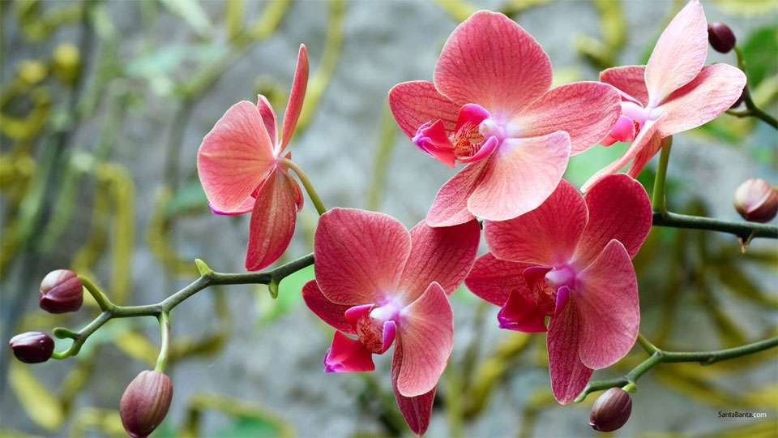

ho l n
h
o
l
n

Slide 5


Slide 6
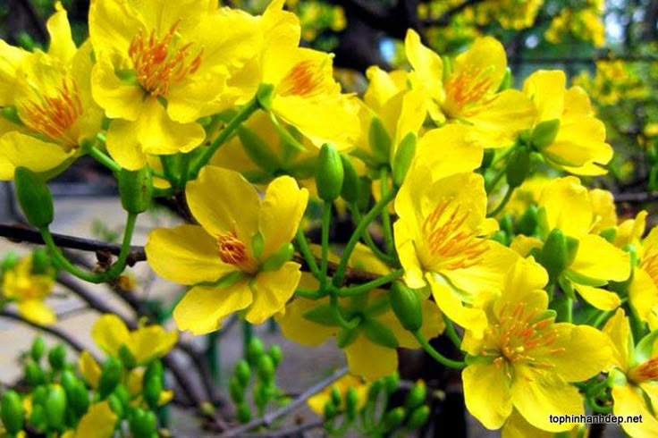


ho m i
h
o
m
i

Slide 7


Slide 9

M

Slide 10


nụ ho
n
h
o

Slide 11


Slide 13



Slide 14
So sánh chữ cái
l, n

Slide 16
So sánh chữ cái m, n

Slide 18





